Slide 1
Туындының көмегімен функцияны зерттеу және оның графигін салу

Slide 2
Сабақтың мақсаты:
10.4.1.33-Функцияны туындының көмегімен зерттеу,графигін салу

Slide 3

Естігенімді - ұмытамын.
Көргенімді - есте сақтаймын.
Жасағанымды - түсінемін.
Конфуций

Slide 4
Өткен сабақтарға шолу

Slide 5
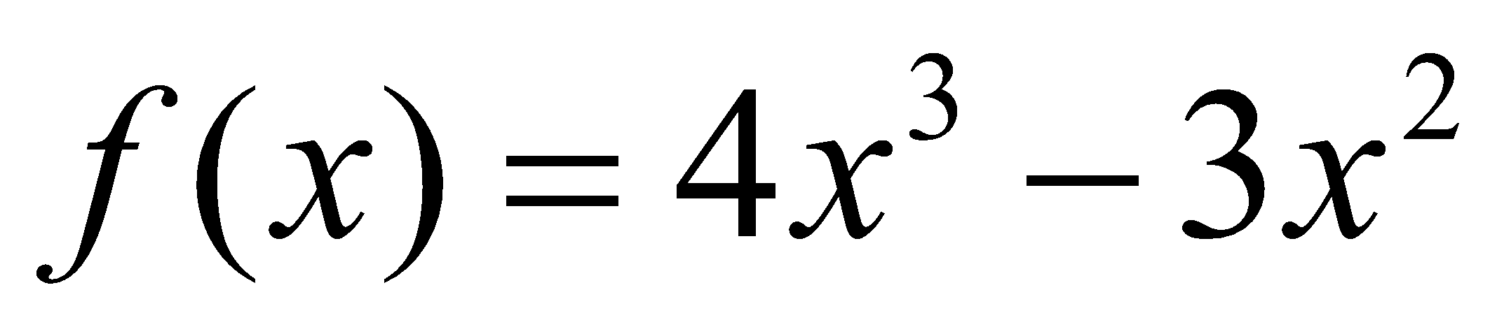
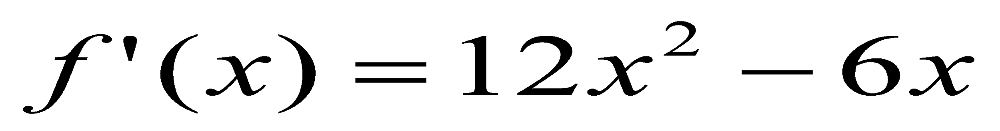
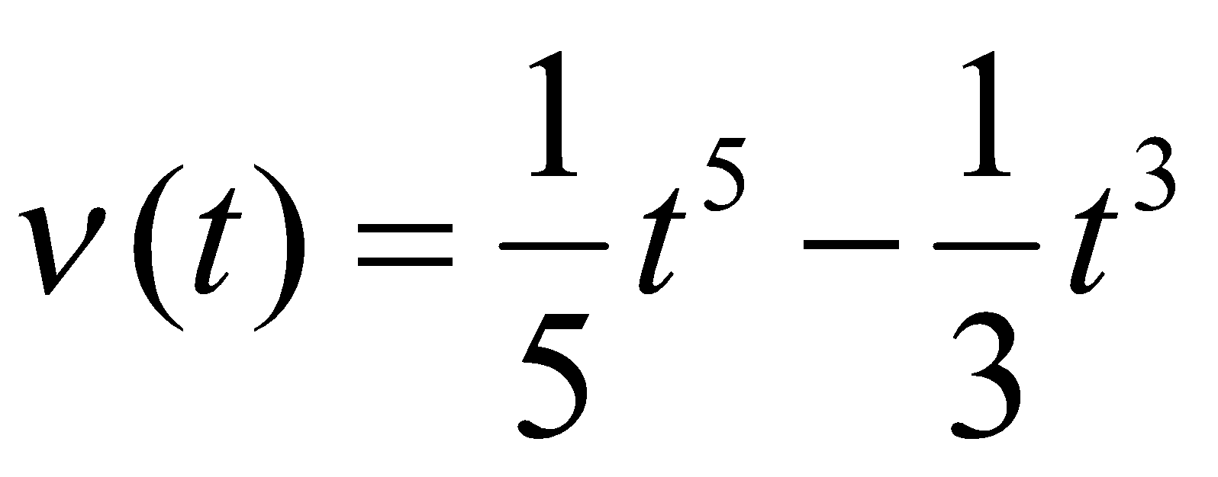
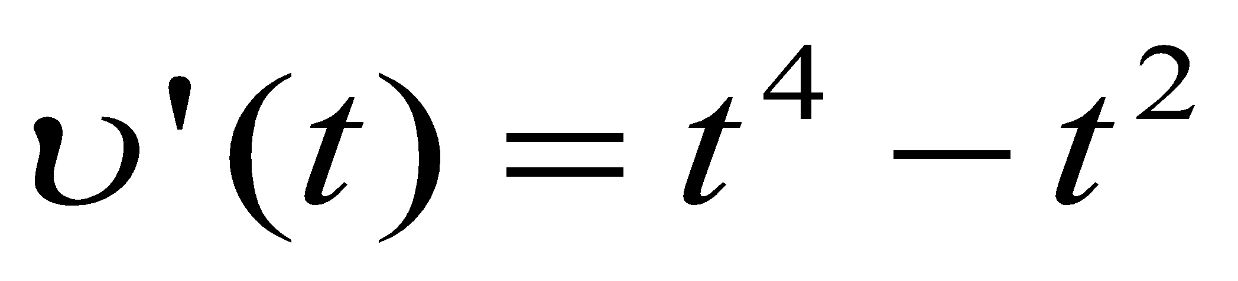
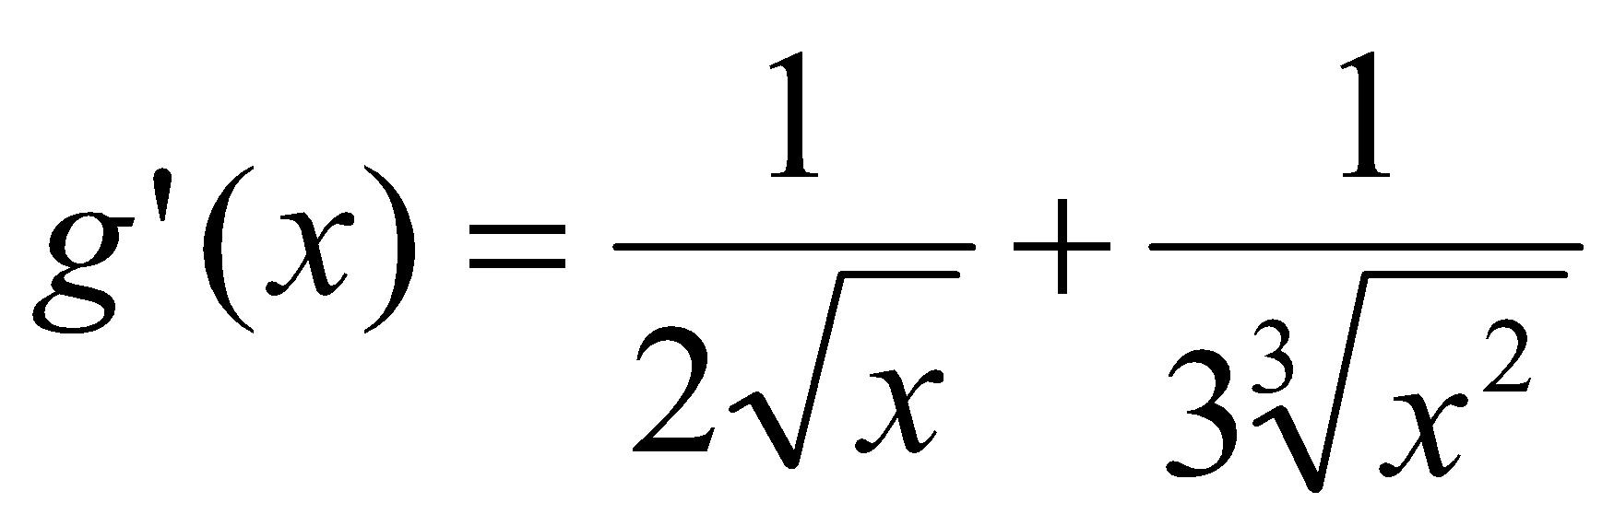
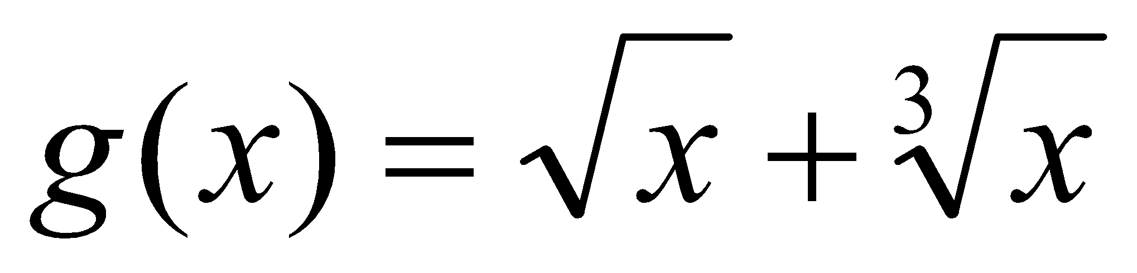
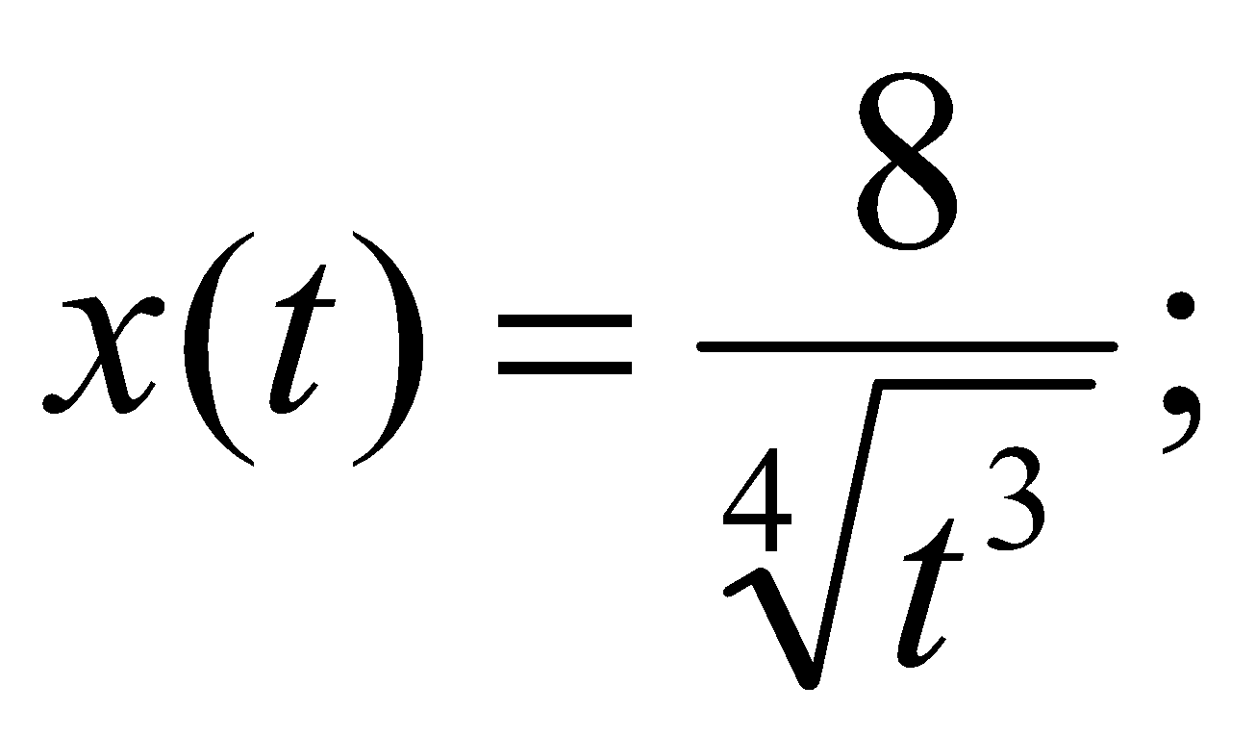
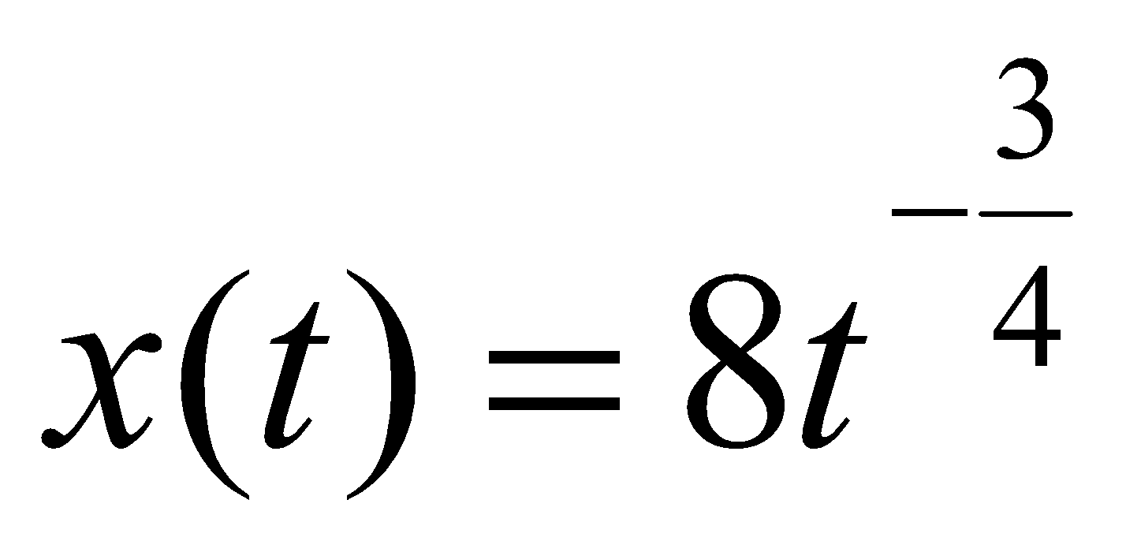
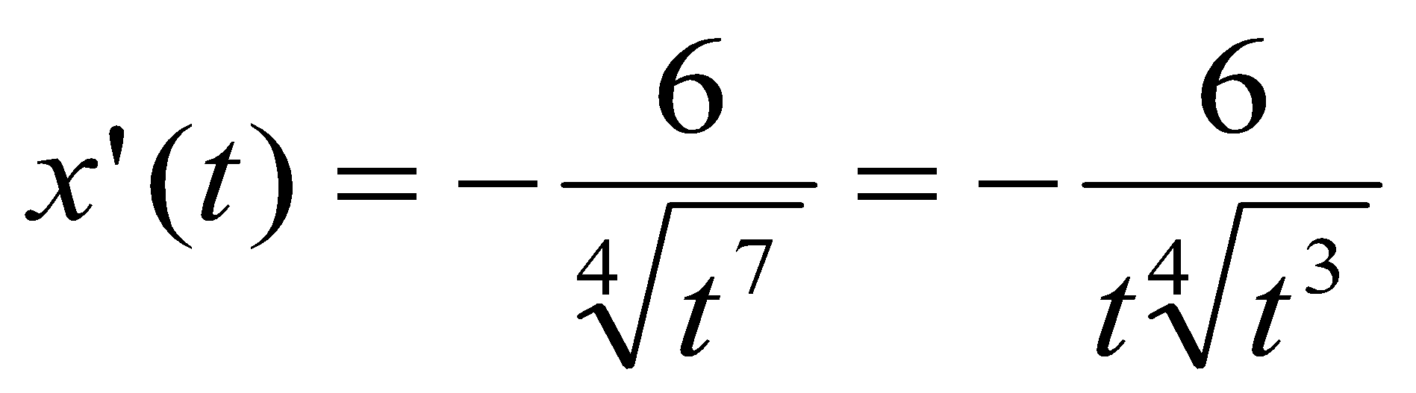
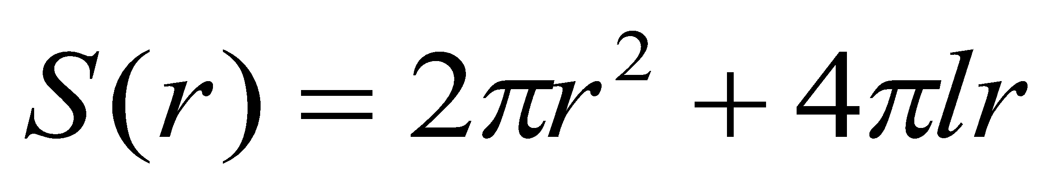
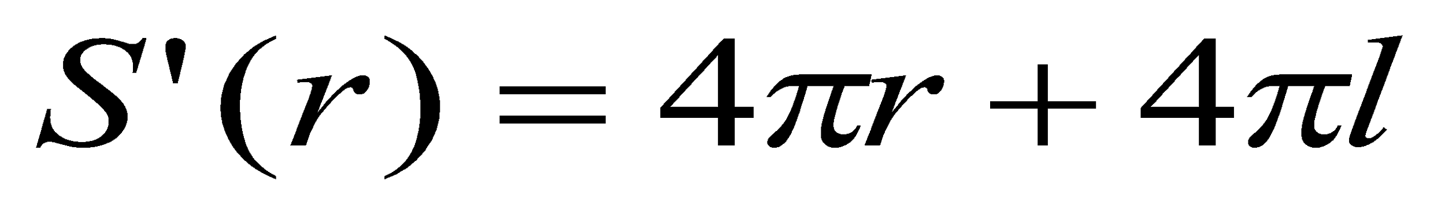
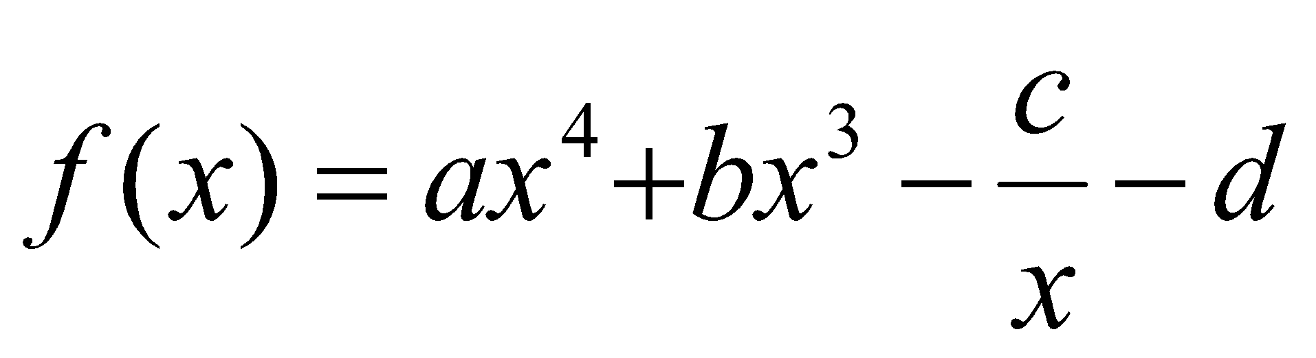
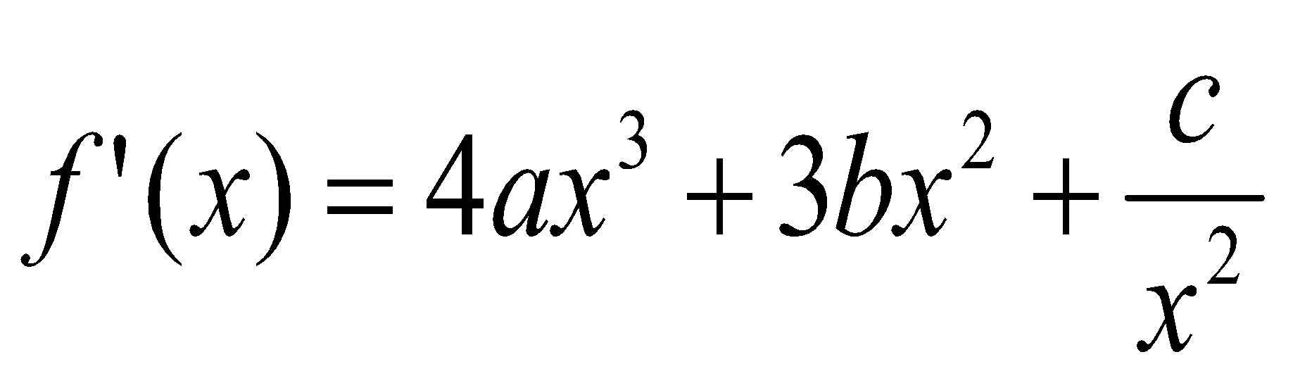
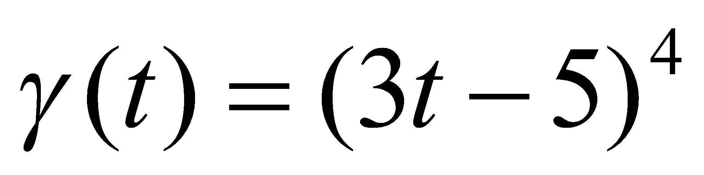
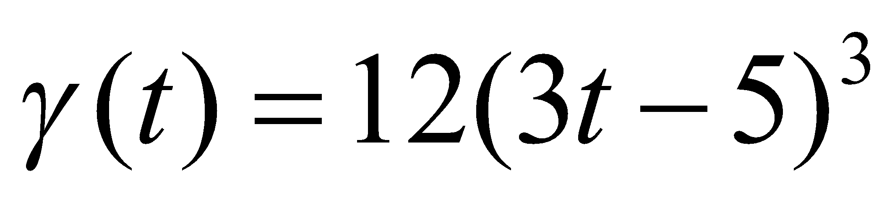
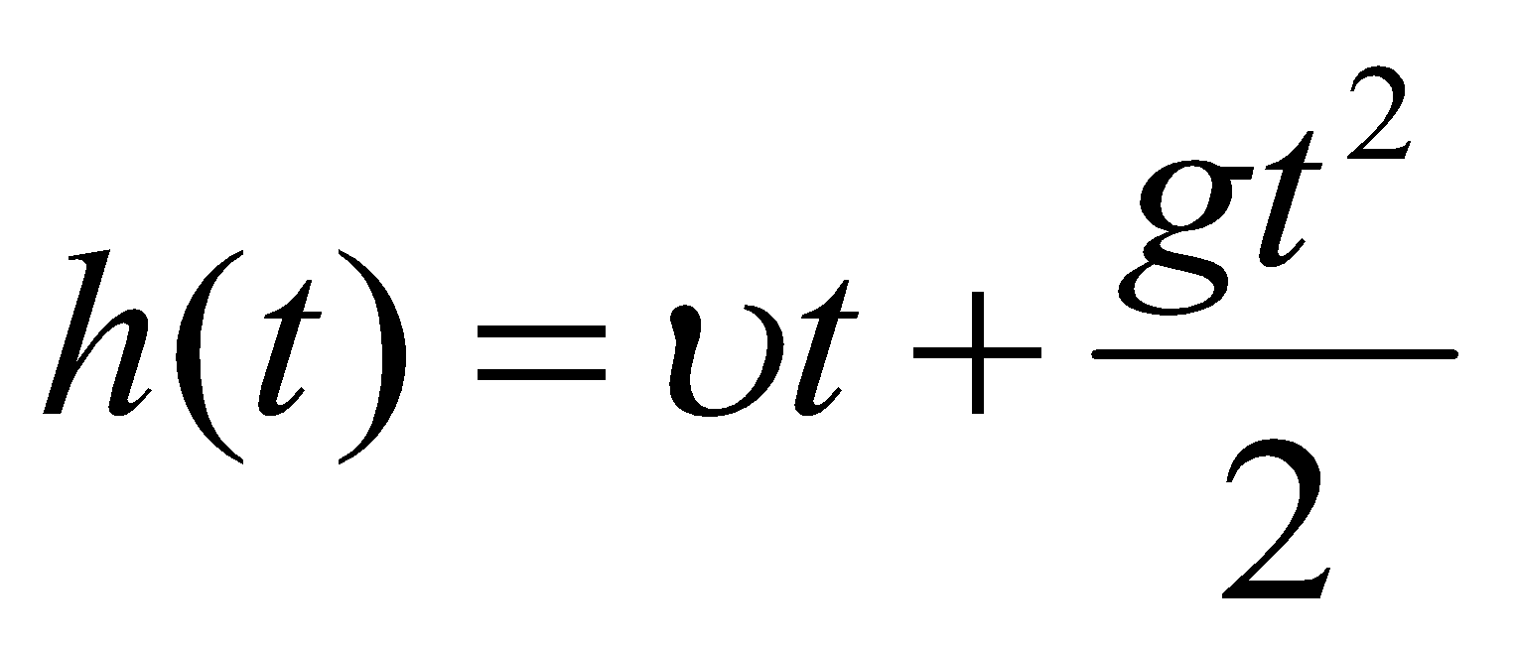
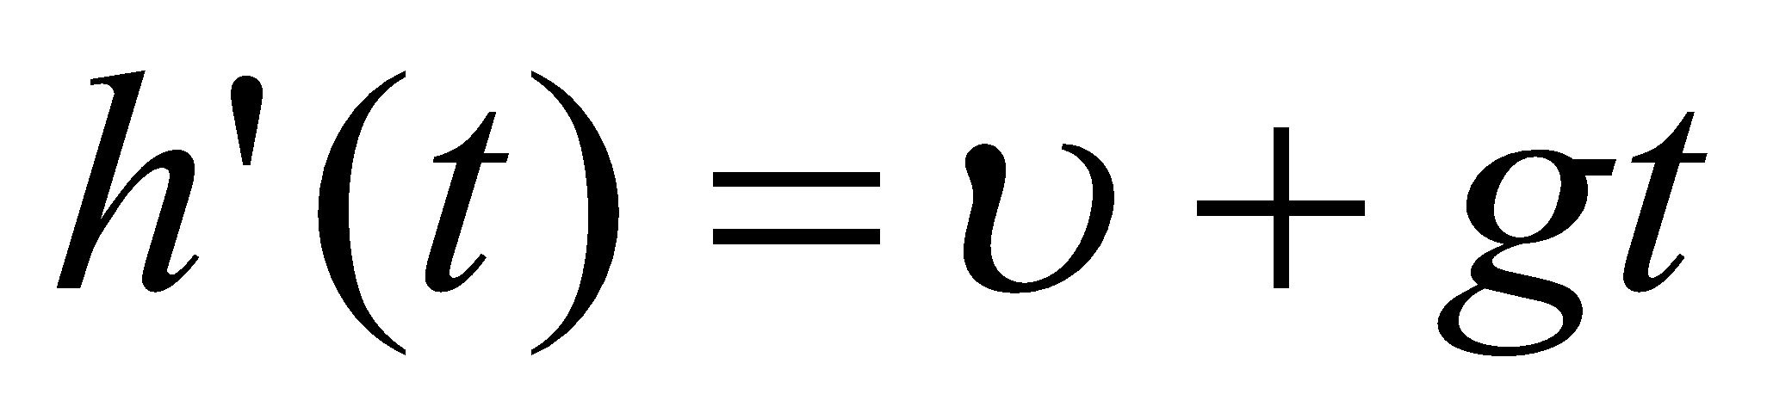
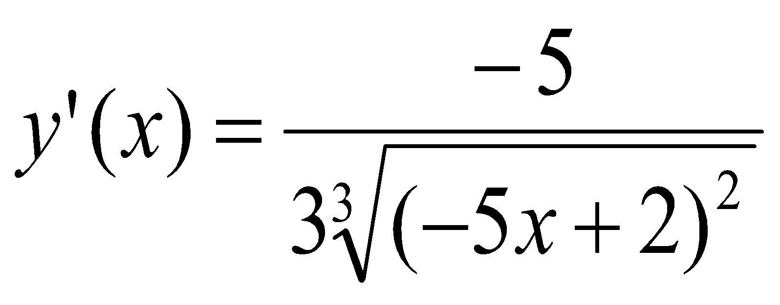
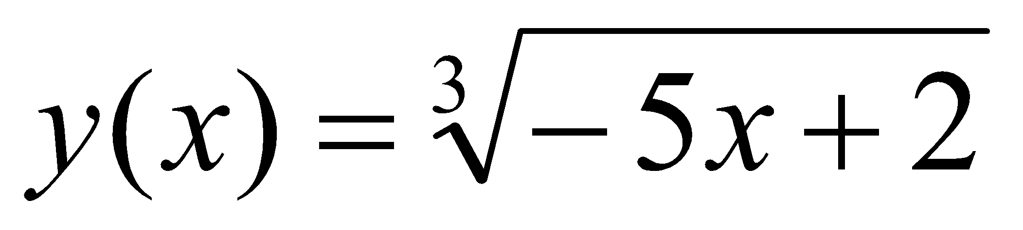
Функция туындысын тап:
1.
2.
3.
4.
5.
6.
7.
8.
9.

Slide 6
А. Нүктесіден өткенде
туынды таңбасы
(+)-тен (-)-ке
өзгереді
1.Функция өсуінің
жеткілікті белгісі
Б. Аралықтың әр
нүктесінде f ′(х)> 0
2. Функция кемуінің
жеткілікті белгісі
3. Функция
максимумының
жеткілікті белгісі
С. Аралықтың
әр нүктесінде f′(х)< 0
4. Функция
минимумының
жеткілікті белгісі
D. Нүктеден өткенде
туынды таңбасы
(-)-тен (+)-ке
өзгереді

Slide 7
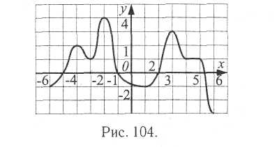

Суретте [-6;6]-де анықталған функциясының графигі кескінделген. у=f '(х) функциясы теріс болатын аралықтар санын көрсет.ыааа аацаыаыацацааыааа
у = f(x)
4

Slide 8
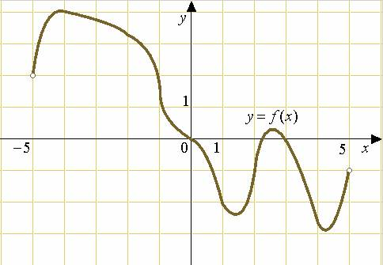
Суретте аралығында анықталған функциясы кескінделген. функцияның туындысы теріс болатын бүтін нүктелерінің санын анықта.
Жауабы: | 8

Slide 9
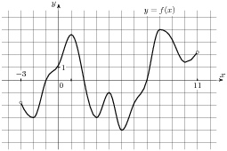
Суретте аралығында анықталған функциясының қанша экстремум нүктеcі бар?
-2,1,3,4,5,8,10
Жауабы: | 7
-2
3
4
5
.
1
8
10

Slide 10
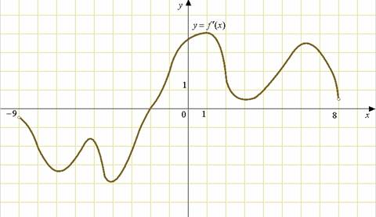

Суреттегі функциясының -дағы экстремум нүктесін және мәнін табу керек.
+
-
-3
3
Жауабы: | 1;4

Slide 11
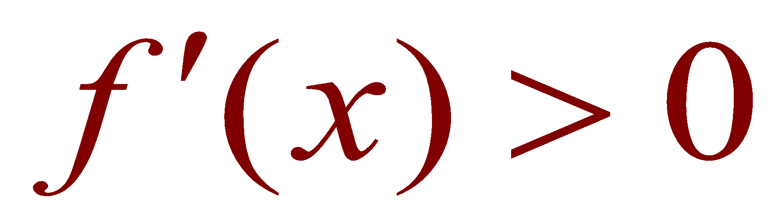
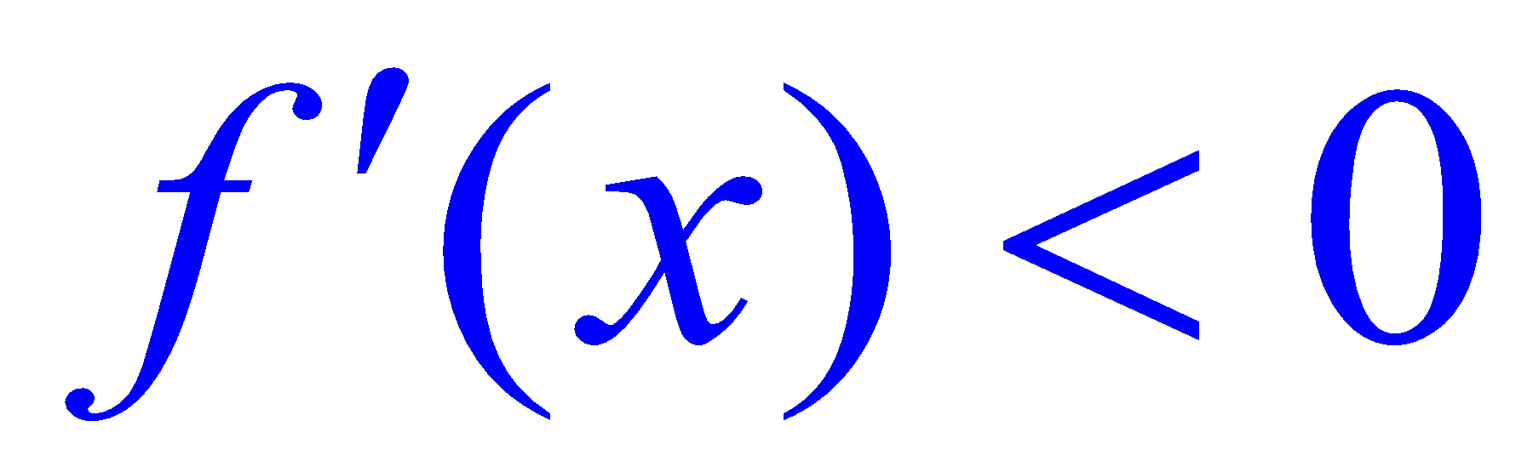
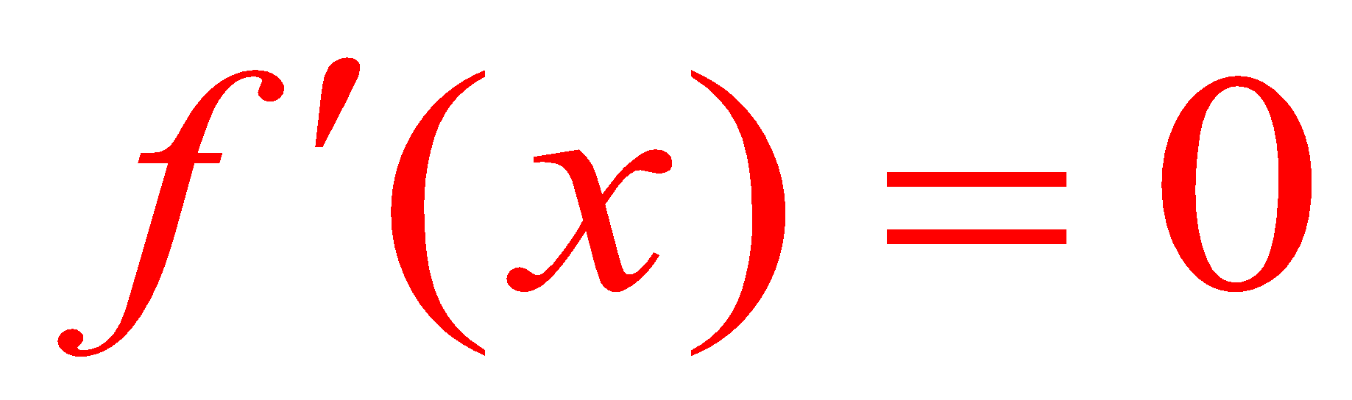
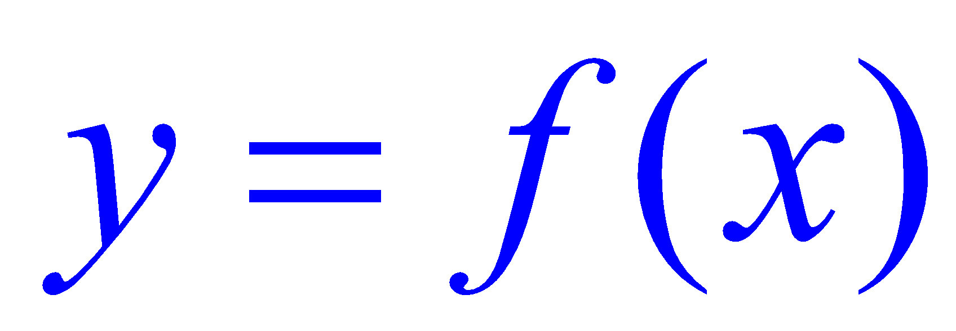
max
у
max
х
0
min
min
min

Slide 12


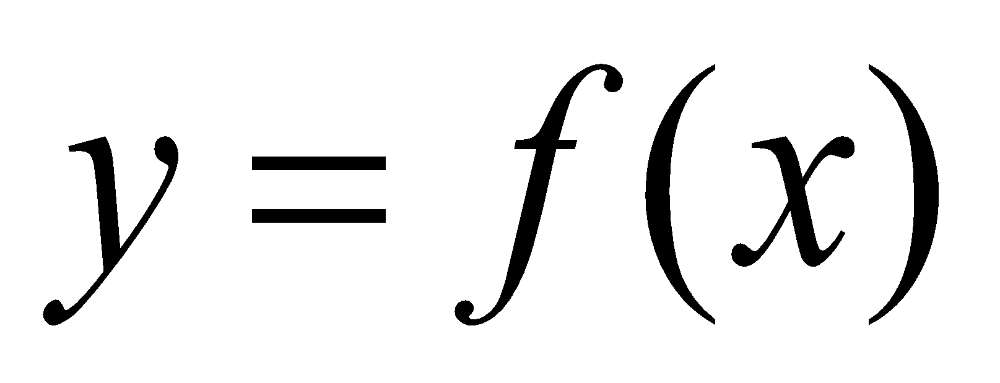
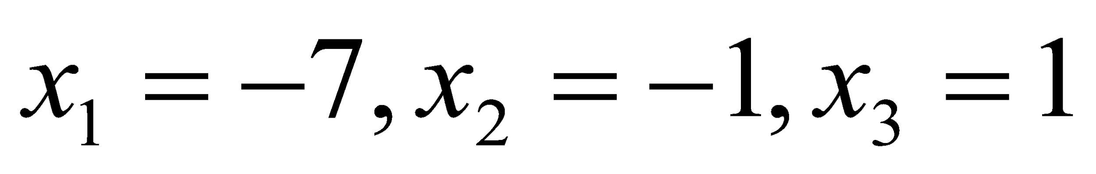
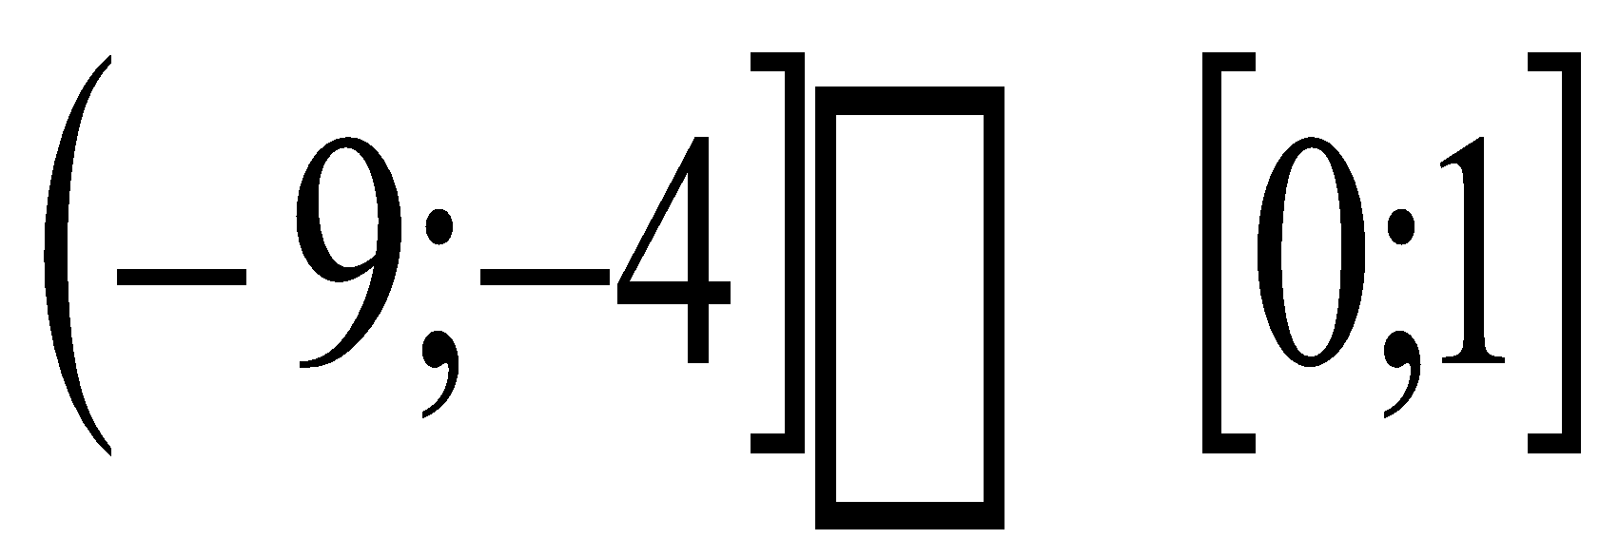

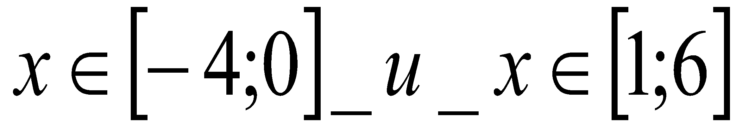
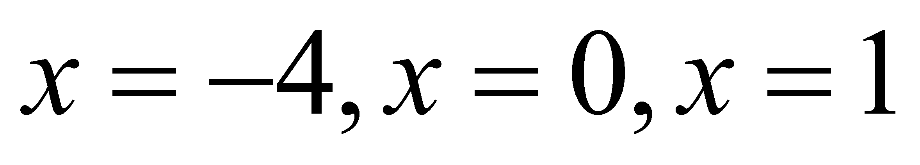
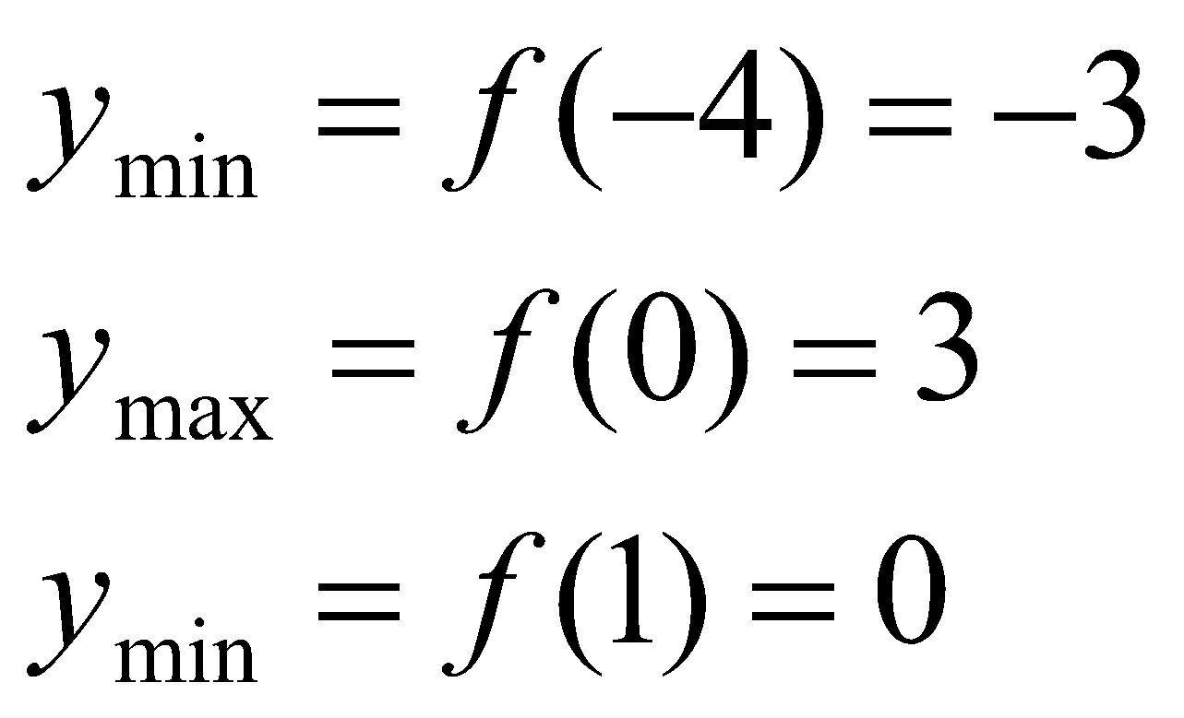
Графикті оқу
у
1.
7
6
5
2.
Жұп та, тақ та емес
Жұп па, әлде тақ па?
4
3
3.
2
4.
кемімелі
1
0
х
-10
-9
-8
-7
-6
-5
- 4
-3
-2
-1
1
2
3
4
5
6
7
-1
-2
Өспелі
-3
5. Extr нүктелері
-4
-5
6. Extr мәндері
-6
Қорытынды

Slide 13
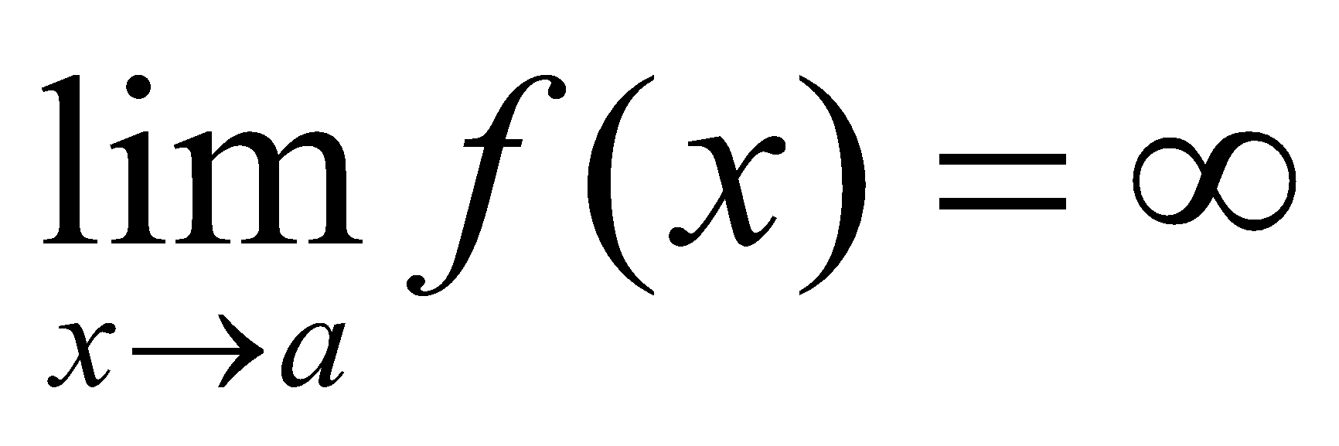
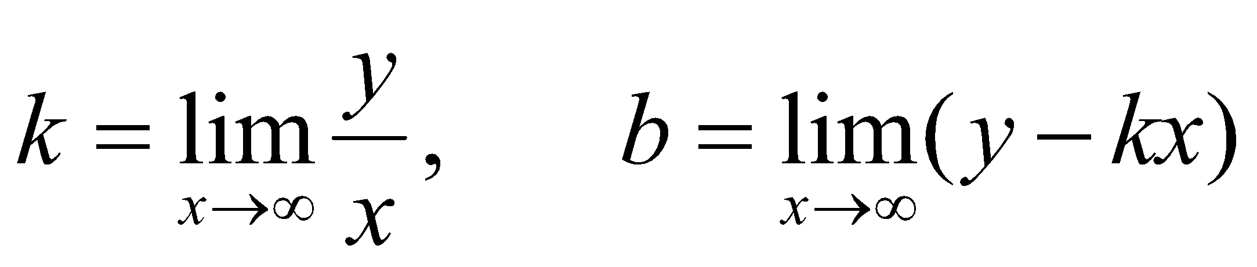
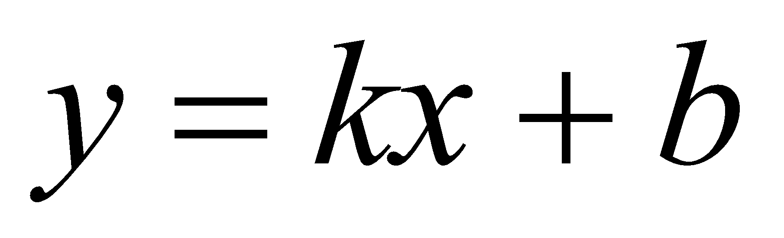
Функцияны зерттеп , графигін салу алгоритмі:
Анықталу обл. (D) табу.
Жұп-тақтыққа зерттеу: y(-x)=y(x) жұп (графигі Оу өсіне қар/да симм.)
y(-x)= -y(x) тақ (графигі О-коор.бас нүкт.қар/да симм.)
Периодтылыққа зерттеу.
Ох, Оу өстерімен қиыл. нүкт/н табу: y=0 (Ох өсімен қиыл.нүкт.),
x= 0 (Оу өсімен қиыл.нүкт.)
Таңба тұрақтылық аралықтарын табу:
y>0 (графиктің Ох өсінен жоғ. жатқан бөлігі),
y<0 (графиктің Ох өсінен төм. жатқан бөлігі),
Өсу,кему аралықтарын, extr табу.
Асимптоталарын табу:
а)верт.асимпт.: х=a -түзуі, егер
б) көлбеу асимпт. -түзуі, егер
Кесте құру.
x
y

Slide 14
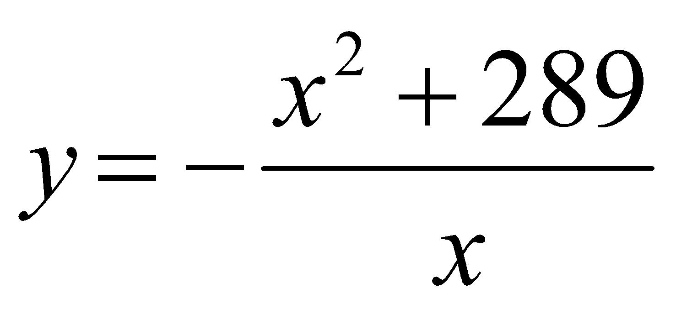
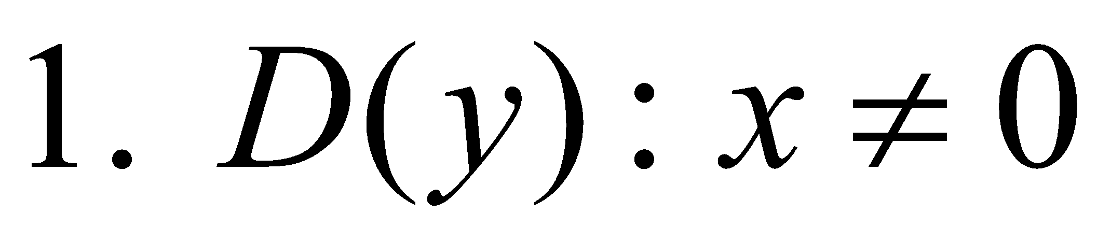
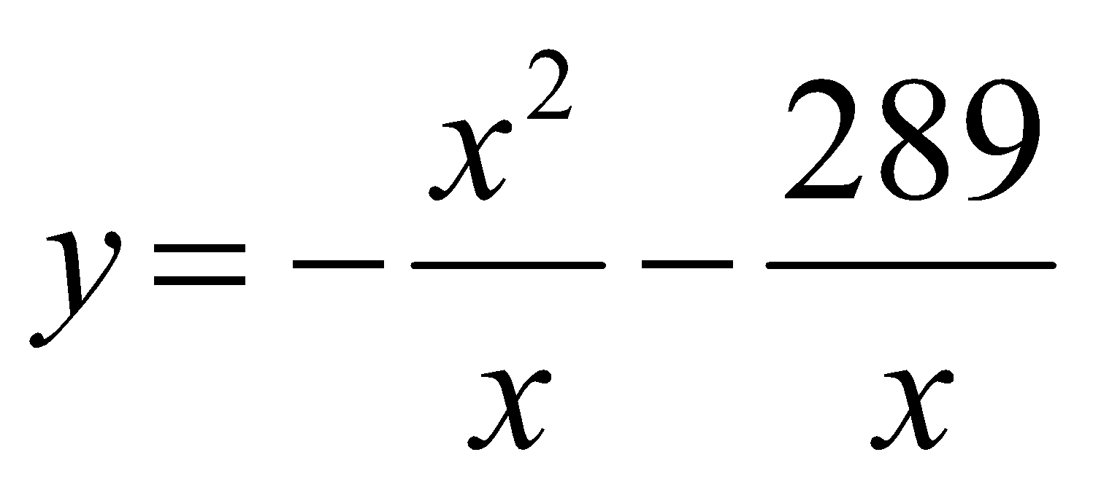
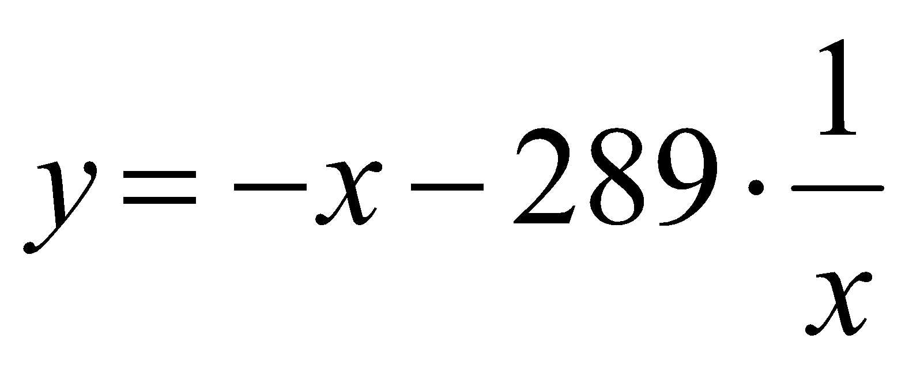
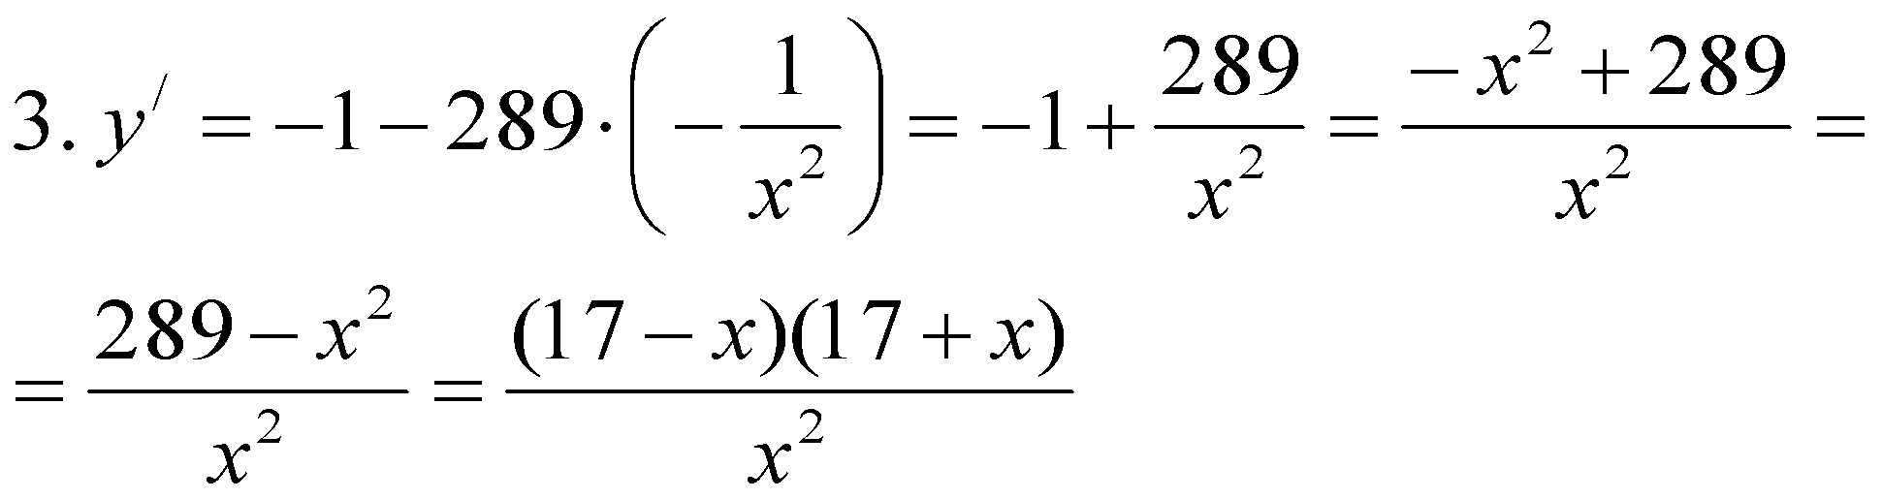
Функцияны зерттеп, графигін тұрғыз.
2. Функция –тақ, ендеше графигі О-коор.басына қар/да симм.
y\
–
+
+
–
y
0
x
-17
17
4. Функцияның асимптотасын табамыз.
min max

Slide 15
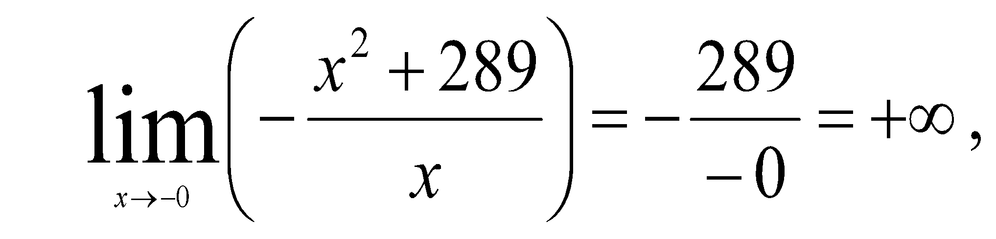
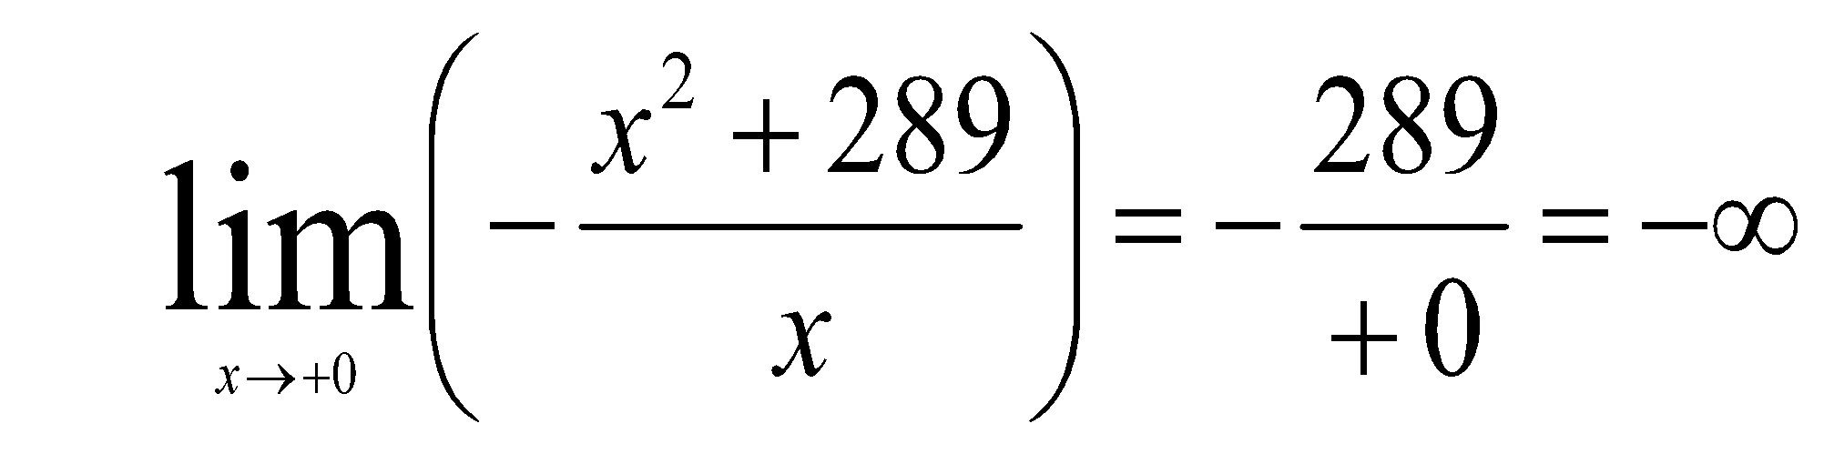
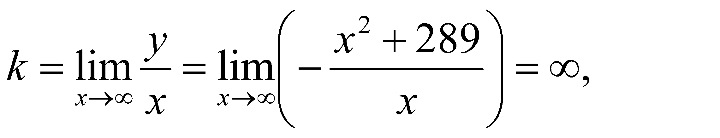
4. Функцияның асимптоталарын табамыз.
а) Вертикаль асимптота: х=0 түзуі (Оу өсі), себебі:
б) Көлбеу асимптота: y=kх+b түзуі, мұндағы k, b сандары келесі формулалардан табылады:
∞, ендеше көлбеу асимптотасы жоқ.
5. Зерттеулер негізінде кесте құрамыз:
x | (-∞;-17) | -17 | (-17;0) | 0 | (0;17) | 17 | (0;+∞)
f / (x) | - | 0 | + | - | + | 0 | -
f (x) |  | 34 |  | - |  | -34
extr |  | min |  | - |  | max

Slide 16
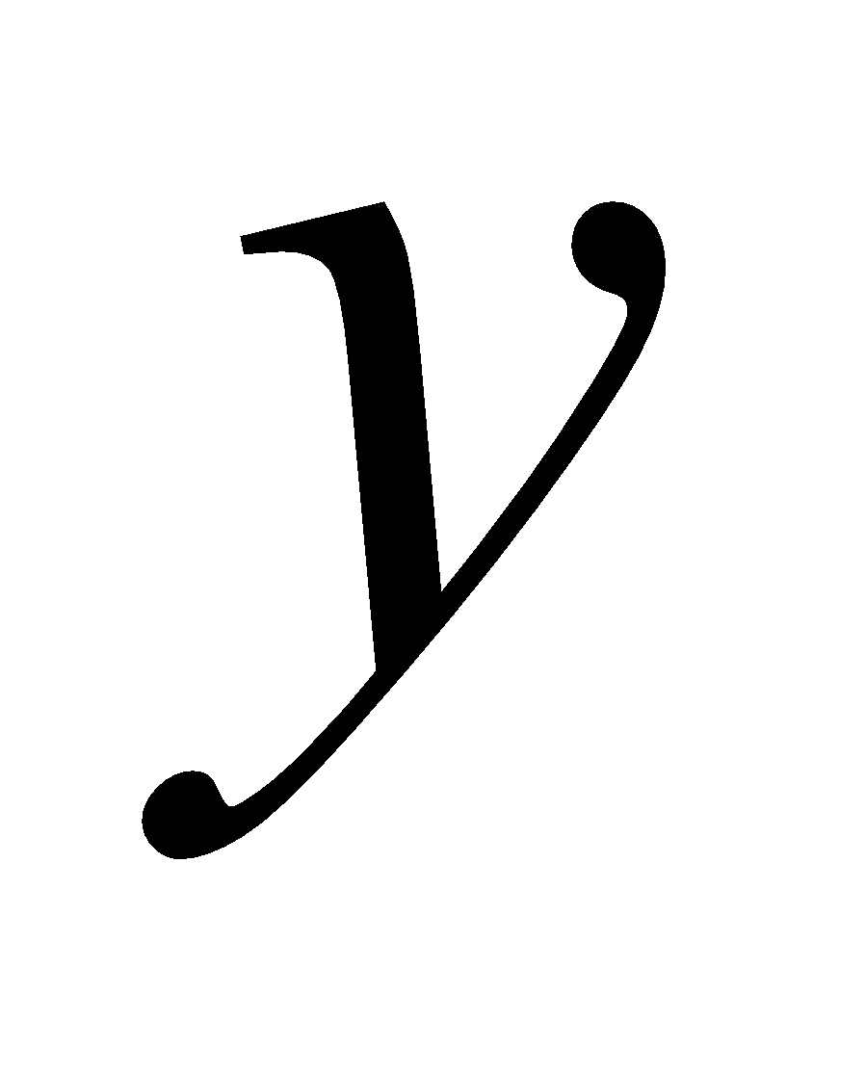
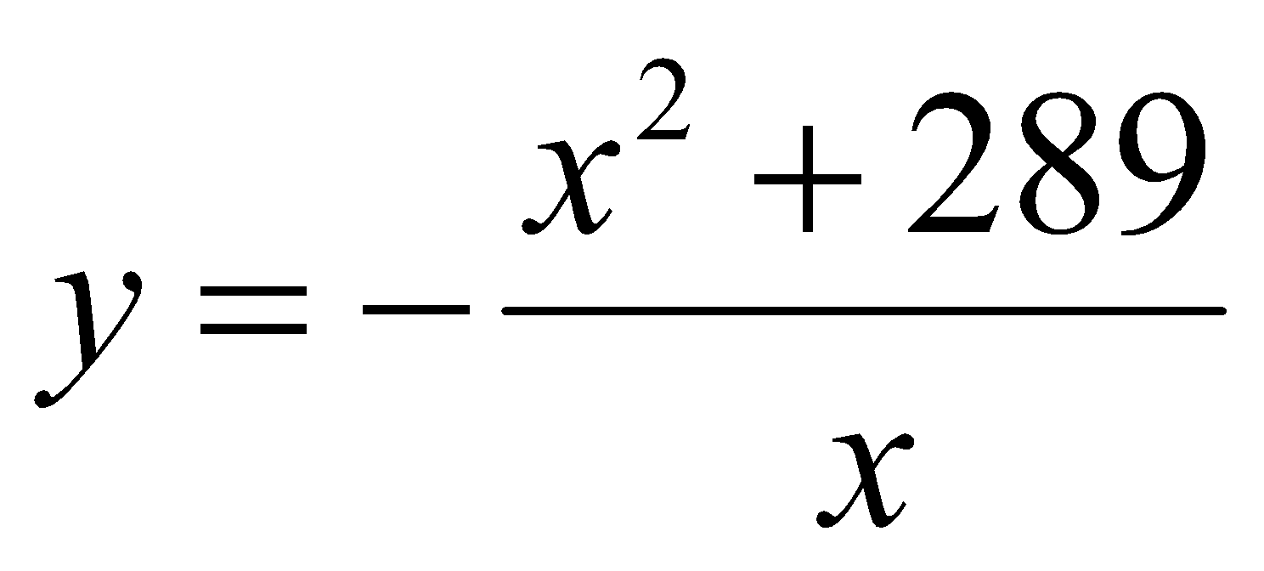

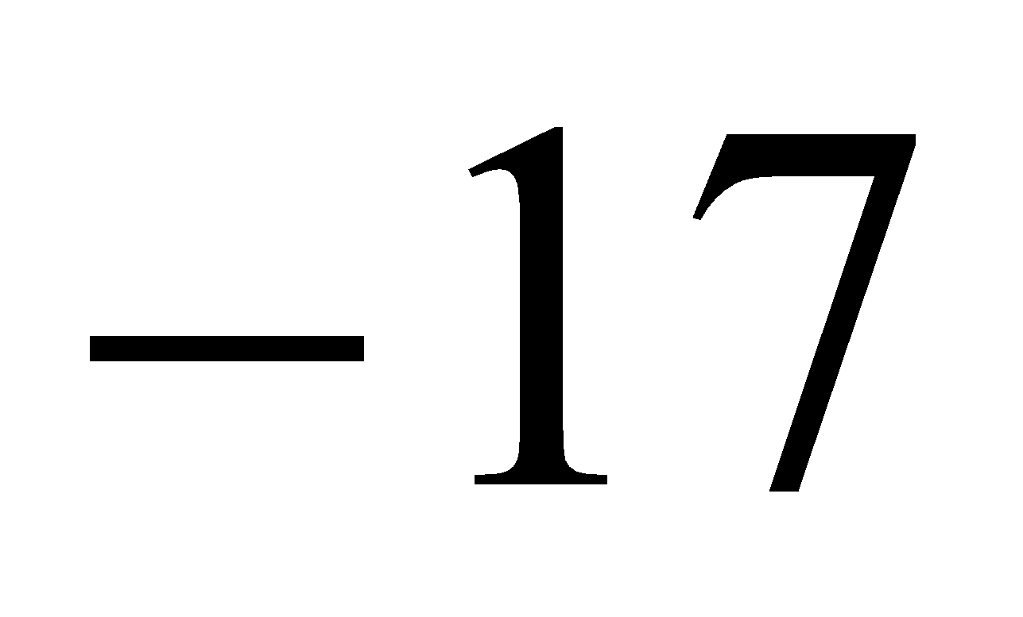


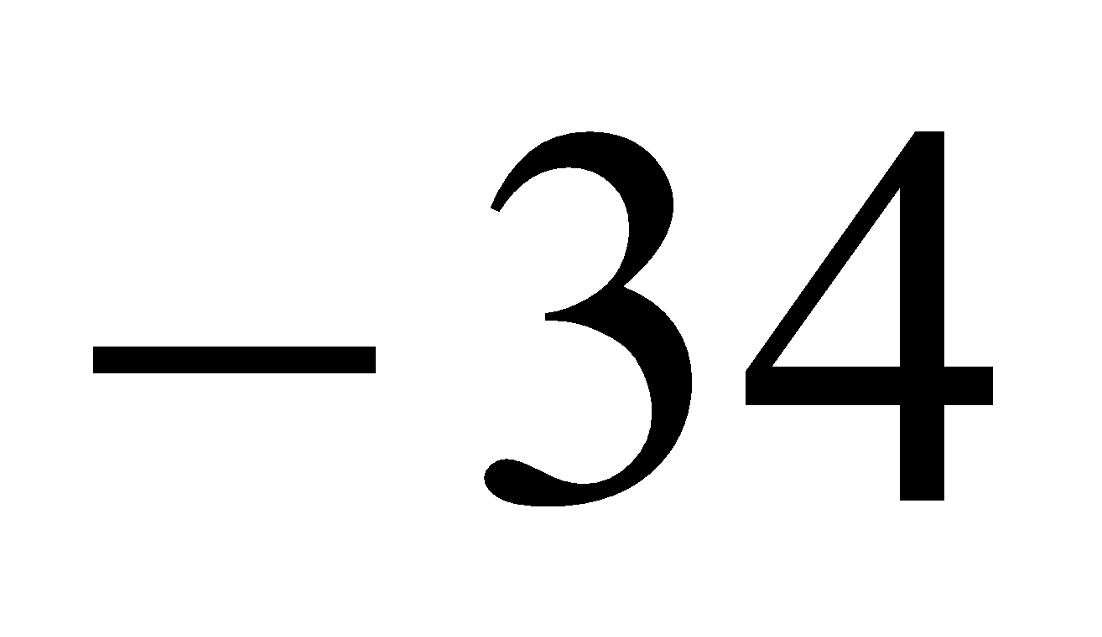

Slide 17
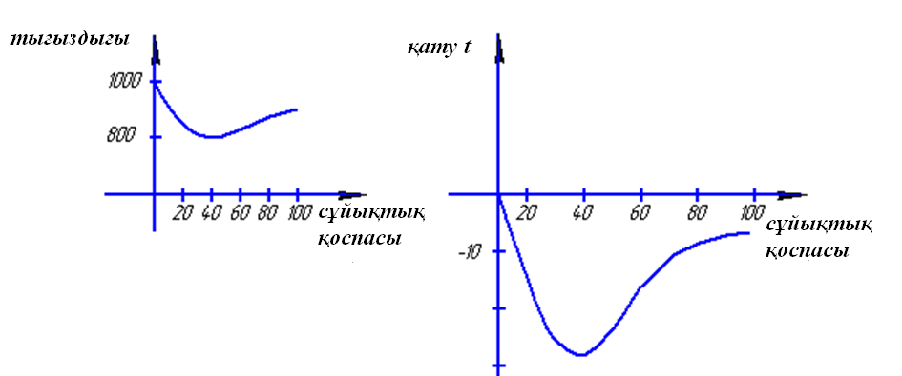
Функциялардың графиктері бойынша экстремумдарын анықтау

Slide 18
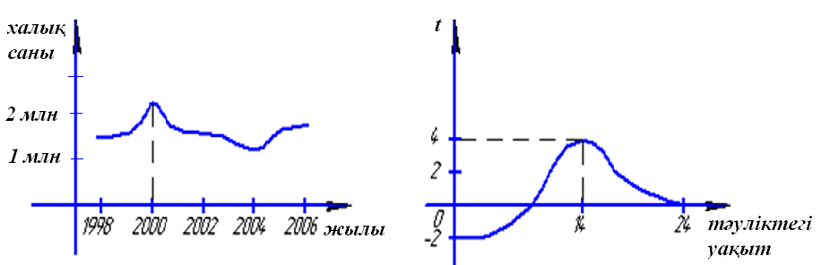
Функциялардың графиктері бойынша экстремумдарын анықтау
Қазақ мақалдары

Slide 19
Көп сөйлеген білімді емес, дөп сөйлеген білімді.
білім
f(a)-функция максимумы
max нүктесі
t cөйлеу

Slide 20
Білімнің басы - бейнет, соңы – зейнет.
f(a)-функция максимумы
бейнет
max нүктесі
білім

Slide 21

Қойшы көп болса, қой арам өледі
Мынау қандай мақалдың графигі?
Қойлар саны
Қойшылар саны

Slide 22
Көрпеңе қарай көсіл.
Мынау қандай мақалдың бейнесі?
Көрпе ұзындығы
Аяқты созу ұзындығы
(мүмкіндігі)

Slide 24
1 Нұсқа 2 Нұсқа
1 - С 1 - B
2 - A 2 - D
3 - E 3 - E
4 - D 4 - A
5 - B 5 - C

Slide 25

Рефлексия

Slide 26
Тапсырмалар : а) А деңгейі
б) В деңгейі ,
в) С деңгейі
1 вариант
а) у=(х+1)³ (х-2)
б) у=
в) у=

Slide 27

Сабақтың қорытындысы:
«Бүгінгі сабақ … ұнады»
«Бүгінгі сабақта …білдім»
«Бүгінгі сабақта … үйрендім»
«Бүгінгі сабақта … таныстым»
«Бүгінгі сабақта … қайталадым»
«Бүгінгі сабақта … түсіндім»
«Бүгінгі сабақ … таңқалдырды»

